Slide 1
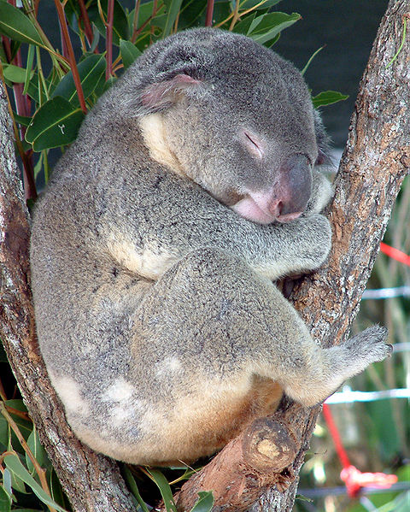
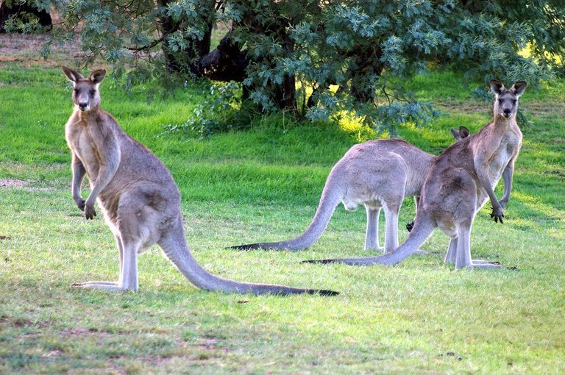
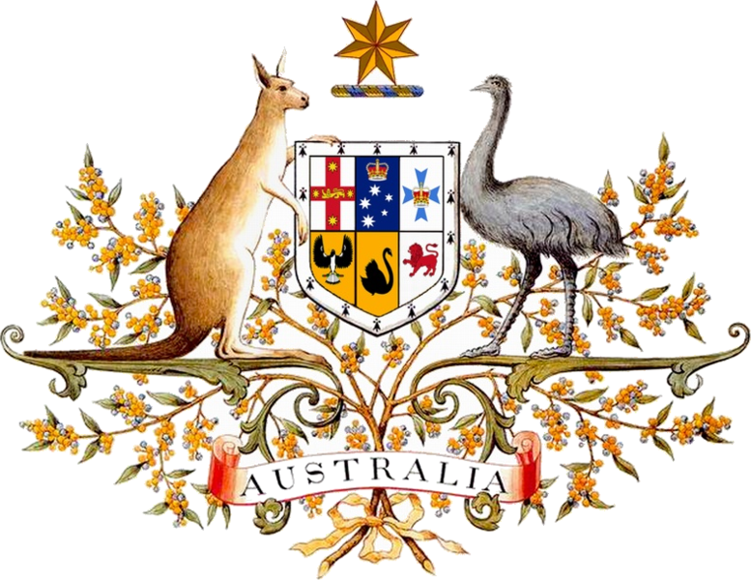
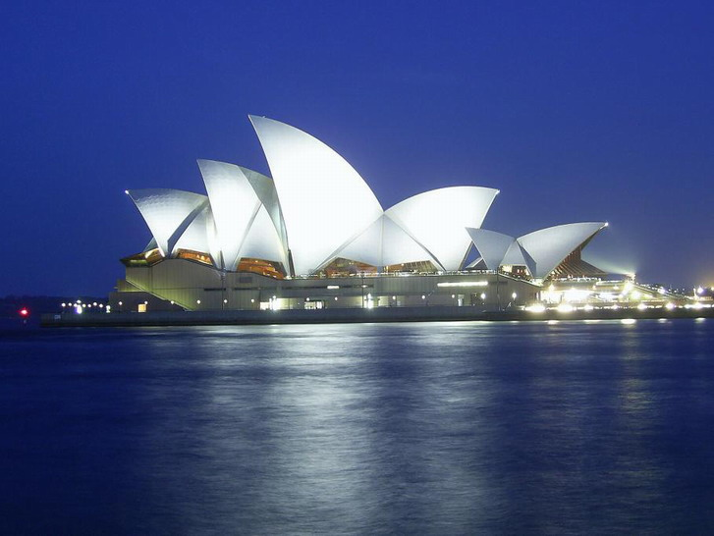
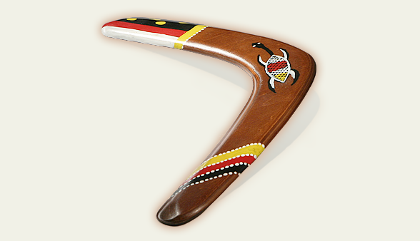
KLUB MŁODEGO PODRÓŻNIKA
Nasza trzecia podróż – grudzień 2011 r.
AUSTRALIA
Tym razem odbyliśmy najdalszą podróż z możliwych.
Nasz „lot” trwał 1,5 godziny ☺ i na długo pozostanie w naszej pamięci.
W trakcie zajęć poznaliśmy historię i sylwetki Aborygenów, ich świętą górę Uluru oraz obejrzeliśmy malowidła naścienne wykonane ponad 40 tysięcy lat przed naszą erą!
Własnoręcznie wykonaliśmy i ozdobiliśmy bumerangi.
Wysłuchaliśmy bajki australijskiej o dzielnym wojowniku Nurrundere, poznaliśmy zabawę australijskich dzieci „Cztery kwadraty”.
Rozpoznawaliśmy zwierzęta australijskie – kangur, koala, struś emu, dziobak, kolczatka, pies dingo, żółw, papuga - dowiedzieliśmy się jak miękkie w dotyku jest futro kangura i co robi, by zostać pogłaskanym po brzuszku; ile dzieci zmieści się na grzbiecie australijskiego 100-letniego żółwia itp.
Poznaliśmy zadziwiający fakt – koala to zwierzę, które wcale nie pije!
Wiemy już, że w Australii pory roku są „na opak” – gdy w Polsce jest zima, w Australii jest lato i odwrotnie.
Dowiedzieliśmy się, dlaczego Australijczycy mówią po angielsku prawie nie otwierając ust ☺
Oglądaliśmy zdjęcia Opery w Sydney, Harbour Bridge, Aquarium, a także Melbourne, Ayers Rock.
Podziwialiśmy podwodne cuda Wielkiej Rafy Koralowej.
Wiemy dlaczego australijski Święty Mikołaj wygląda inaczej – nosi krótkie spodenki, okulary słoneczne i przyjeżdża z workiem prezentów na strusiu emu!

